Slide 1


CÂMARA DOS DEPUTADOS
Audiência Pública
QUEDA NA PRODUÇÃO DE VEÍCULOS E
DISPENSA DE TRABALHADORES
11 de agosto de 2015

Slide 2
SETOR AUTOMOTIVO NO BRASIL – NÚMEROS
 | 2011 | 2012 | 2013 | 2014 | 2015 (*) | Var. (%)
Produção (em milhões) | 3,4 | 3,4 | 3,7 | 3,1 | 2,7 | -16,0
Licenciamento (em milhões) | 3,6 | 3,8 | 3,8 | 3,5 | 2,7 | -22,5
Importação (em milhões) | 0,9 | 0,7 | 0,7 | 0,6 | 0,4 | -27,0
Exportação (em milhões) | 0,6 | 0,5 | 0,6 | 0,4 | 0,4 | 3,0
Empregos Diretos (Mont.) (em mil) | 124,0 | 132,0 | 135,0 | 125,0 | 110,0 | -12,0
Distribuidores (em mil) | 7,1 | 7,1 | 7,5 | 7,9 | 7,0 | -12,0
Balança Autopeças (em bilhões) | -5,0 | -6,5 | -10,5 | -9,5 | -6,5 | -32,0
Exportações Veículos Jan/Jul 2015: 203 mil unidades
+ 7,2% em relação a Jan-Jul/2014
Fonte: SDP/MDIC, Secex/MDIC, Anfavea e Fenabrave.

Slide 3
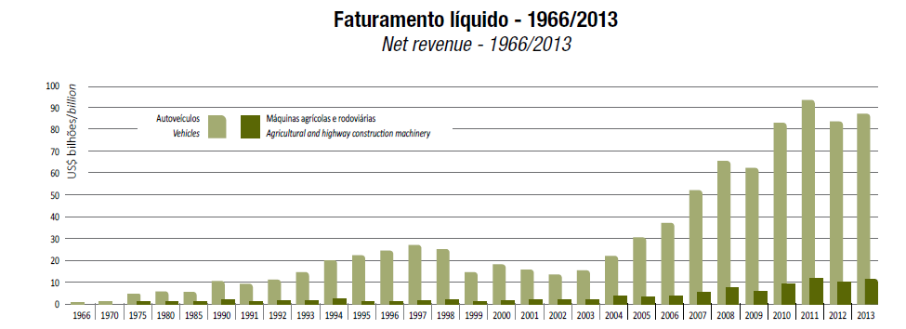
SETOR AUTOMOTIVO NO BRASIL – FATURAMENTO E CICLOS

Slide 4
SETOR AUTOMOTIVO NO BRASIL – AUTOPEÇAS

Slide 5
PRODUÇÃO INDUSTRIAL DAS AUTOPEÇAS X DAS MONTADORAS

Slide 6
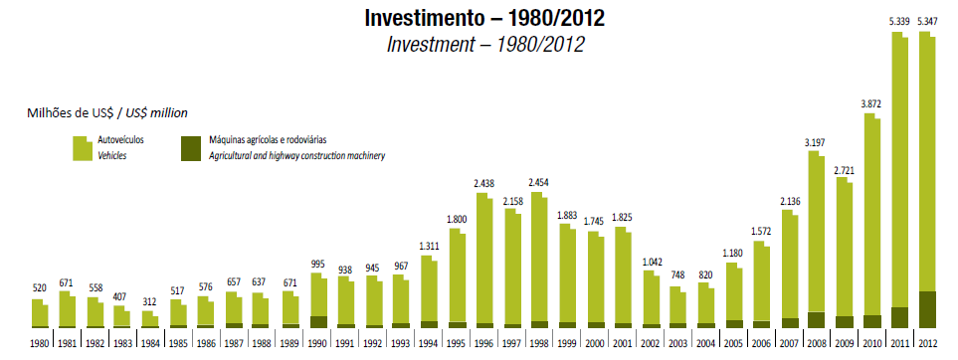

SETOR AUTOMOTIVO NO BRASIL – INVESTIMENTOS

Slide 7
SETOR AUTOMOTIVO NO BRASIL – NOVOS INVESTIMENTOS
EMPRESAS | VALOR DO INVESTIMENTO PREVISTO R$ MILHÕES
BMW DO BRASIL LTDA. | 625,00
CAOA MONTADORA DE VEIC. PROJETO (Ix35) | 300,00
CHERY BRASIL IMP.FAB.E DIST.VEIC. | 351,00
DAF CAMINHÕES BRASIL INDÚSTRIA LTDA. | 351,20
MMC AUTOMOTORES DO BRASIL LTDA (Projeto ASX) | 283,00
MMC AUTOMOTORES DO BRASIL LTDA (Projeto LANCER) | 193,00
NISSAN DO BRASIL AUTOMOVEIS LTDA (INCISO III) | 2.500,00
VOLKSWAGEN DO BRASIL IND. DE VEÍCULOS AUTOMOTORES (Projeto GOLF) | 504,70
AUDI DO BRASIL DIST. DE VEÍCULOS LTDA (Projeto A3 e Q3) | 670,00
MERCEDES-BENZ DO BRASIL LTDA (Projeto Classe C e GLA) | 708,60
FOTON AUMARK DO BRASIL - Fábrica no Rio Grande do Sul | 238,50
JAGUAR E LAND ROVER BRASIL IMPORTAÇÃO E COMÉRCIO DE VEÍCULOS LTDA. | 903,80
FCA FIAT CRYSLER AUTOMOVEIS BRASIL LTDA. | 10.000,00
HONDA AUTOMÓVEIS DO BRASIL LTDA. | 1.200,00

Slide 8
SETOR AUTOMOTIVO NO BRASIL –
FABRICANTES HABILITADOS E NOVOS FABRICANTES
23 FABRICANTES HABILITADOS
+ 3 NOVOS FABRICANTES HABILITADOS ATÉ 2016

Slide 9
REALIDADE DO SETOR AUTOMOTIVO NO BRASIL
Participação de cerca de 20,0% no PIB industrial.
Mais de 1,0 milhão de empregos (montadoras, autopeças e distribuição).
Considerável arrecadação tributária (IPI, PIS/COFINS, ICMS).
Investimento em tecnologia e inovação.
Corpo funcional técnico e especializado.
Condicionantes:
Condições macroeconômicas (inflação, taxa de juros, emprego).
Disponibilidade de crédito.
Aumento do PIB (veículos pesados, máquinas agrícolas e rodoviárias).

Slide 10
SETOR AUTOMOTIVO NO BRASIL –
ALGUMAS AÇÕES GOVERNAMENTAIS
Ciclo de Oportunidades e Desafios
Grupo Técnico Interministerial para discussão, junto ao setor, de agenda de retomada –
Ações de Curto, Médio e Longo Prazo
.

Slide 11
SETOR AUTOMOTIVO NO BRASIL –
ALGUMAS AÇÕES GOVERNAMENTAIS
Proteção ao Emprego
Programa de Proteção ao Emprego – PPE (MP nº 680/15)
Exportações – Programa Nacional de Exportações (PNE)
Acordos Automotivos: México-Argentina-Uruguai-Colômbia-Peru
Financiamento: Proex Equalização-Programa Mais Alimentos Internacional
Simplificação e Regulamentação
Simplificação da Transferência de Veículos Usados (Lei nº 13.154/2015)
RECOF Simplificado

Slide 12
SETOR AUTOMOTIVO NO BRASIL –
ALGUMAS AÇÕES GOVERNAMENTAIS
Programa INOVAR-AUTO
Aperfeiçoamentos no Programa
Discussão do Novo Ciclo da Política Automotiva
OBJETIVOS INOVAR-AUTO | META | RESULTADOS ALCANÇADOS
Novos Investimentos | R$ 4,7 bilhões | R$ 4,6 bilhões concluídos - Mais de R$ 9,0 bilhões previstos
Investimentos em P&D | 0,15% da ROB | 0,22% da ROB
Investimentos em Engenharia | 0,50% da ROB | 1,40% da ROB
Adesão ao PBEV | 36% dos modelos | 40% dos modelos

Slide 13
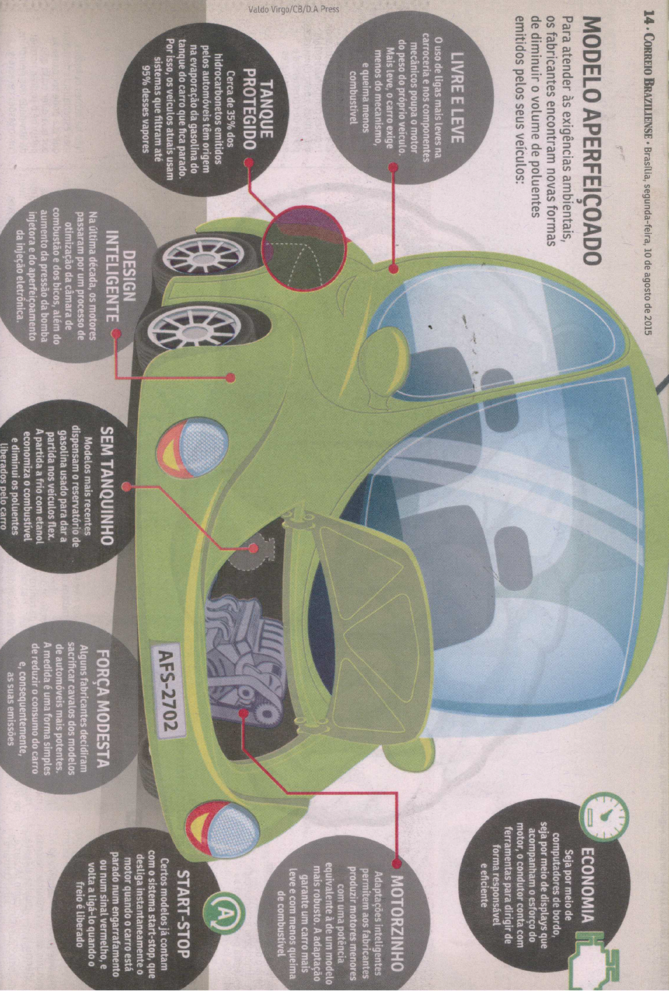

Slide 14
OBRIGADA!

